Slide 1
Zagotavljanje ustreznosti tehtnic
mag. Goran Grgić
Urad RS za meroslovje
Ljubljana, 22. november 2023
Notes:
Prosili so nas da povemo nekaj o zagotavljanju ustreznosti tehtnic. To bom poskusil skozi naslednjo vsebino predstavitve.

Slide 2
Vsebina
Teža ali masa
Sledljivost meritev
Načini delovanja tehtnic
Izbira tehtnice
Tehtnice za zakonske namene
Dajanje na trg in v uporabo (odobritev tipa, oznake, izjava o skladnosti)
Največji dopustni pogreški, roki overitev, zaščita, POS, izvajalci overitev
Kalibracija tehtnic (certifikat, vsebina, rekalibracija, akreditacija)
Skladnost z zahtevami
Minimalna zatehta
Notes:
Najprej seveda o razliki med težo in maso. Nekaj besed o sledljivosti meritev s tehtnico, potem o načinu delovanja tehtnic, na katera vprašanja si moramo odgovoriti pri izbiri tehtnice.
Sledijo značilnosti tehtnic za zakonske namene, takoimenovanih tehtnic ki se overjajo. Kaj je potrebno da se jih lahko uporablja. Kakšne oznake morajo imeti. Na koliko časa se jih overja, kkašni so dopustni pogreški.
Tehtnice, ki pa niso zakonske pa jih praviloma kalibriramo. Pogledali bomo kaj pomeni kalibracija, vsebino certifikatov, kdo jih kalibrira itd.
Na koncu pogledamo še kako se tolmači skladnost z zahtevami na različnih področjih. Na koncu omenim še minimalno zatehto, če je to seveda sploh relevantno na vašem področju.

Slide 3
Teža ali masa?
Tehtnica je instrument, s katerim določamo maso predmeta na podlagi vpliva gravitacijskega pospeška na ta predmet.
F = m · g
Teža (F) je sila, ki jo merimo v newtonih [N = kg·m/s²].
Masa (m) pa lastnost premeta, ki jo merimo v kilogramih [kg].
V splošni rabi se besedi masa in teža pogosto uporabljata kot sinonima.
Notes:
Najprej bomo začeli z malo fizike oziroma z dilemo ali merimo težo ali maso.
Masa je snovna lastnost predmeta, Teža pa je sila, s katero Zemlja privlači ta predmet, in je sorazmerna z maso predmeta in gravitacijskim pospeškom, tako da lahko rečemo da je tehtnica merilni instrument, s katerim določamo maso predmeta na podlagi sile teže na ta predmet.
Gravitacisjki pospešek se z nadmorsko višino spreminja, zato lahko vpliva na kazanje tehtnice, če spremenimo lokacijo. O tem vplivu nekoliko v nadaljevanju.

Slide 4
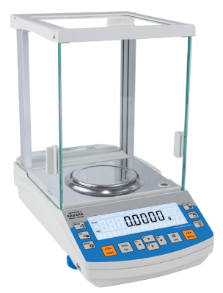
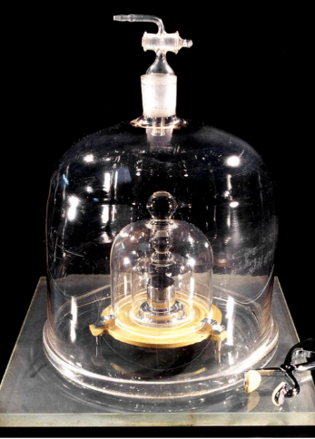
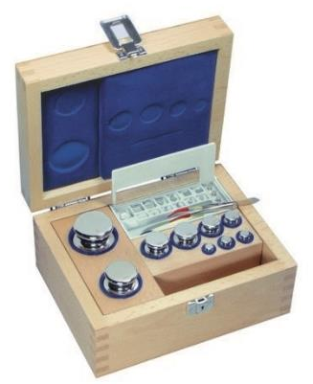
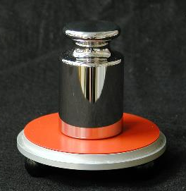
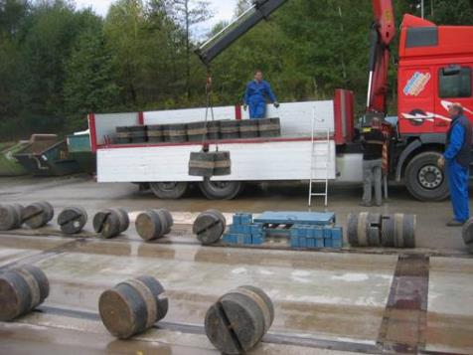
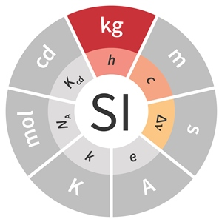
Sledljivost merjenja mase
Planckova konstanta
h = 6.626 070 15 x 10^{–34} kg m² s^{–1}
(bivši)
mednarodni prototip
1 kg Pt-Ir
slovenski nacionalni etalon
1 kg nerjaveče jeklo
set referenčnih
etalonov
Notes:
Merjenje mase v današnji digitalni dobi precev samoumevno. Položimo predmet na tehtnico, ta nam pokaže vrednost, ki ji praviloma verjamemo. Precej enostavno. Da pa je moj izmerjen kilogram enak vašemu izmerjenem kilogramu pa je v ozadju system zagotavljanja sledjivosti enote kilogram, ki gre nekako takole:
od leta 2019 je kilogram definiran s planckovo kontantno, preko dveh neodvisnih metod realizacije, watove tehtnice in štetja atomov izotopa silicija.
V času med realizacijami teh eksperimentov se vrednost kilograma hrani z bivšim prakilogramom in njegovimi kopijami iz Pt-Ir v mednarodnem uradu za uteži in mere v Parizu
Vsake dve leti naše nacionalen etalone iz nerjavečega jekla pošljemo v Pariz na kalibracijo.
Z njimi kalibriramo sete refernčnih etalonov od 1 mg do 20 kg, z njimi pa zagotovimo sledljivost kalibracijskim laboratorijem v Sloveniji. Oni potem naprej zagotavljajo sledljivost proizvajalcem in uporabnikom tehtnic od laboratorisjkih tehtnic pa do npr. Teht. Za tehtanje tovarnjakov.
V osnovi je enota kilogram mednarodni dogovor, en najstarejših, ki je v uporabi od leta 1875 (17 držav). Torej z utežmi umerimo tehnice, da pravilno kažejo.

Slide 5
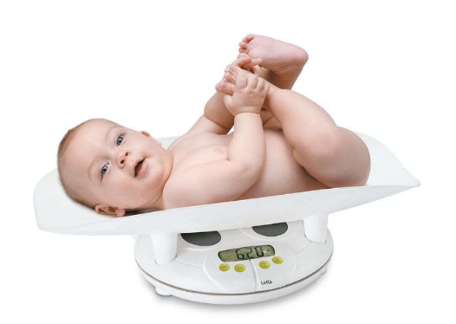
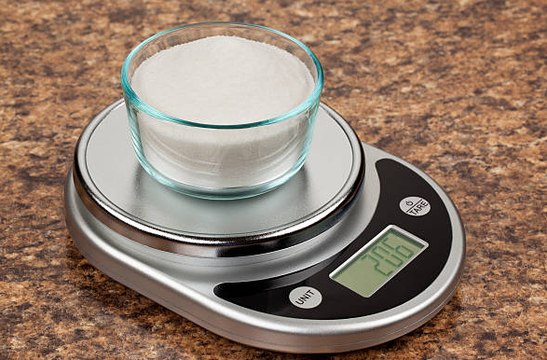
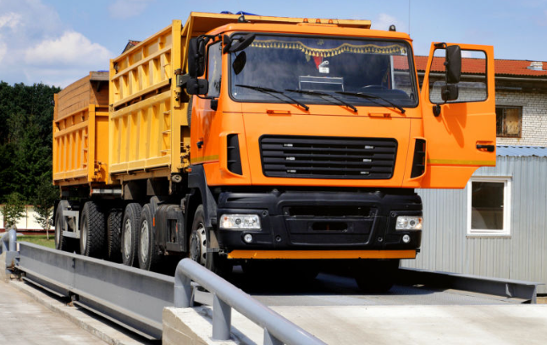
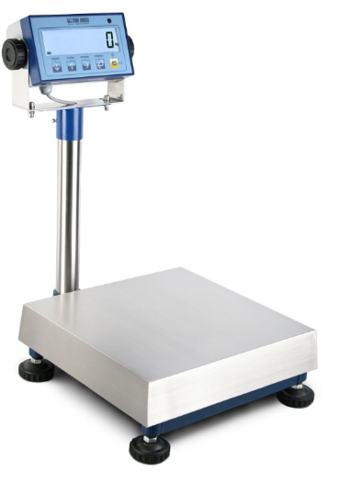
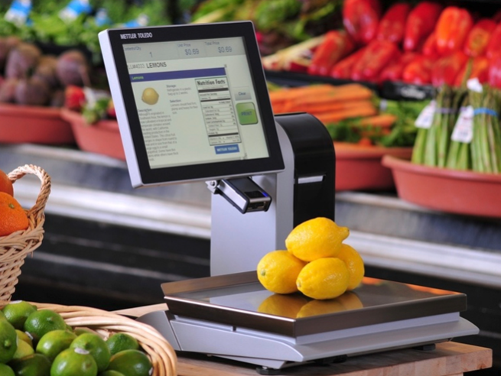
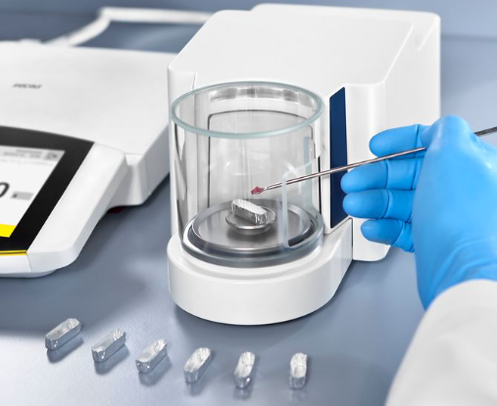
Neavtomatske tehtnice
Notes:
Pa se posvetimo sedaj tehtnicam.
Po načinu delovanja ločimo tehtnice na neavtomatske in avtomatske tehtnice.
Ko se rodimo, nas najprej stehtajo. Ko kupujemo živila ne moremo mimo tehtnice, če že ne uproabimo tehtnice v trgovini, je velika večina živil že pakiranih na podliai mase.
V kuhinji smo težko brez tehnice, tisti ki delate v analiznih laboartoijih imate sigurno kakšno precizno tehtnico. Seveda v industriji in transport brez tehtnic ne gre.
Glavna značilnost vsem omenjenim tehntica je, da je potreben človek, ki odloči kdaj je rezultat meritve ustrezen, to pomeni:
da odčitamo vrednost,
pritisnemo gumb za izpis ali prenos v program
vpišemo vrednost v protokol….
Torej potreben je poseg človeka.

Slide 6
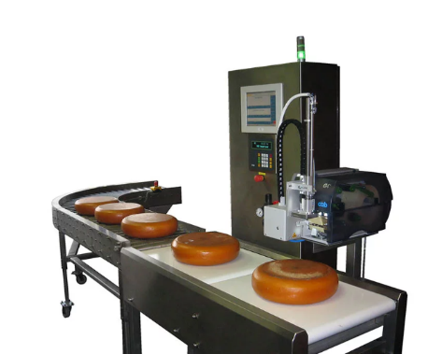
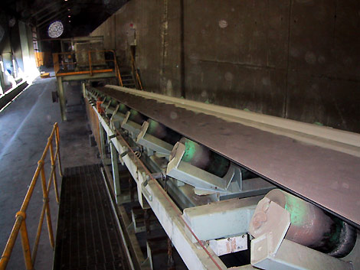
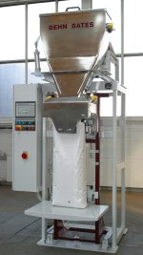
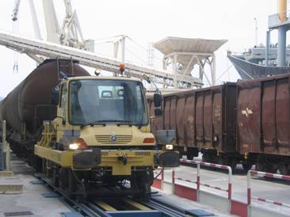
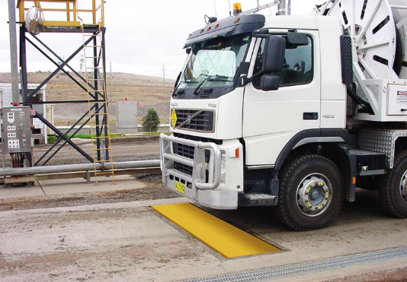
Avtomatske tehtnice
Notes:
Če pa poseg oz. odločitev človeka ni potrebna potem govorimo o avtomatskih tehnicah.
Pri teh tehtnicah je odločitev o ustreznosti rezultat na strani tehtnice, seveda glede na način delovanja.
»Avtomatska tehtnica« je tehtnica, ki meri maso proizvoda brez posredovanja upravljavca in deluje po vnaprej določenem programu za to tehtnico značilnih avtomatskih procesov.
Avtomatske tehtnice lahko razdelimo na 6 vrst:
Avtomatska tehtnica za posamično tehtanje, to so kontrolne tehtnice za razvrščanje predprakiranih izdelkov ali etiketirne tehtnice, ki nalepijo etiketo z dejansko maso izdelka.
»Avtomatska gravimetrična polnilna tehtnica« za polnjenje embalaže z izdelkom z vnaprej določeno in navidezno konstantno maso,
»Avtomatska tehtnica s seštevanjem nezveznih rezultatov tehtanja (tehtnica z zalogovnikom s seštevanjem rezultatov večim posamičnih tehtanja)
»Avtomatska tehtnica s seštevanjem zveznih rezultatov tehtanja, ki zvezno določa maso celotnega proizvoda na transportnem traku
Avtomatska tehtnica za tehtanje premikajočih se tirnih vozil«
avtomatske tehtnice za tehtanje cestnih vozil v gibanju

Slide 7

Izbira tehtnice
Ali gre za uporabo tehtnice za zakonske namene?
Zahteve merilnega procesa?
Merilno območje in ločljivost?
Zahtevana točnost?
Zahtevana merilna negotovost?
Notes:
Kako se torej odločiti kakšno tehtnico potrebujemo?
Prvo vprašanje na katerega si moramo odgovoriti je ali potrebujemo tehtnico za zakonske namene. To ugotovimo predvsem na podlagi namena tehtanja. To si bomo pogledali v nadaljevanju.
Potem moramo ugotoviti kakšne so zahteve merilnega procesa? Ali potrebujemo NAT ali AT, ali gre za laboratorijsko okolje ali industrijsko okolje.
Kakšen je razpon mas, ki jih bomo tehtali in kakšno ločljiovst potrebujemo. Ali so to kilogrami, grami ali miligrami.
In na koncu seveda kakšno točnost tehtnice ali je dovolj npr. tehtnica točnostnega razreda III,
Točnost je lahko določena merilno negotovostjo, za tehtnice ki niso za zakonske namene.
Pa poglejmo najprej kako je s tehtnicami za zakonske namene.

Slide 8
A. Tehtnice, ki se overjajo
Uporabljajo se za zakonske namene
Zakon o meroslovju (ZMer-1, Ur. list RS, št. 26/05 ) :
Merila, ki se uporabljajo za merjenje na področjih:
  varovanja zdravja ljudi in živali;
  varstva okolja in splošne tehnične varnosti;
  prometa blaga in storitev;
  postopkov pred upravnimi in pravosodnimi organi.
Pravilnik o merilnih inštrumentih (Ur. list RS, št. 19/16 in 98/23) Priloga 8 določa zahteve za avtomatske tehtnice
Notes:
Tehtnice, ki se uporabljajo za zakonske namene se overjajo, ne kalibrirajo.
Zakonski nameni so predpisani v zakonu o meroslovju in sicer so to merila…
Tehtnice lahko vmestimo na vsa štiri področja.
Pravilnik o merilnih inštrumentih v prilogi 8, določa zahteve po posameznih vrstah avtomatskih tehtnic.

Slide 9
A. Tehtnice, ki se overjajo
Pravilnik o meroslovnih zahtevah za neavtomatske tehtnice (Ur. list RS, št. 25/16 ):
  ugotavljanje mase za trgovinske posle;
  ugotavljanje mase za izračunavanje cestnine, kazni, tarife, premije, takse, honorarja, odškodnine ali podobne vrste plačila,
  ugotavljanje mase za izvajanje zakonov ali predpisov, dajanje izvedenskega mnenja v sodnih postopkih,
  ugotavljanje mase v medicinski praksi za tehtanje pacientov, v namene opazovanja, diagnosticiranja in zdravljenja,
  ugotavljanje mase v lekarnah za sestavo zdravil na podlagi recepta in ugotavljanje mase pri analizi, ki se izvaja v medicinskih in farmacevtskih laboratorijih,
  ugotavljanje cene na osnovi mase za neposredno prodajo v javnosti in priprave predpakiranih izdelkov
Notes:
Pravilnik o meroslovnih zahtevah za neavtomatske tehtnice dodatno opredeljuje zakonske namene in sicer…
poleg tega pa tudi določa zahteve, ki jih neavtomatske tehtnice morajo izpolnjevati. Poleg točnosti in ostalih meroslovnih zahtev, še veliko funkcionalnih zahtev glede ničliranja, tariranja, prikaza meritve, zaščite in označevanja tehtnice.

Slide 10
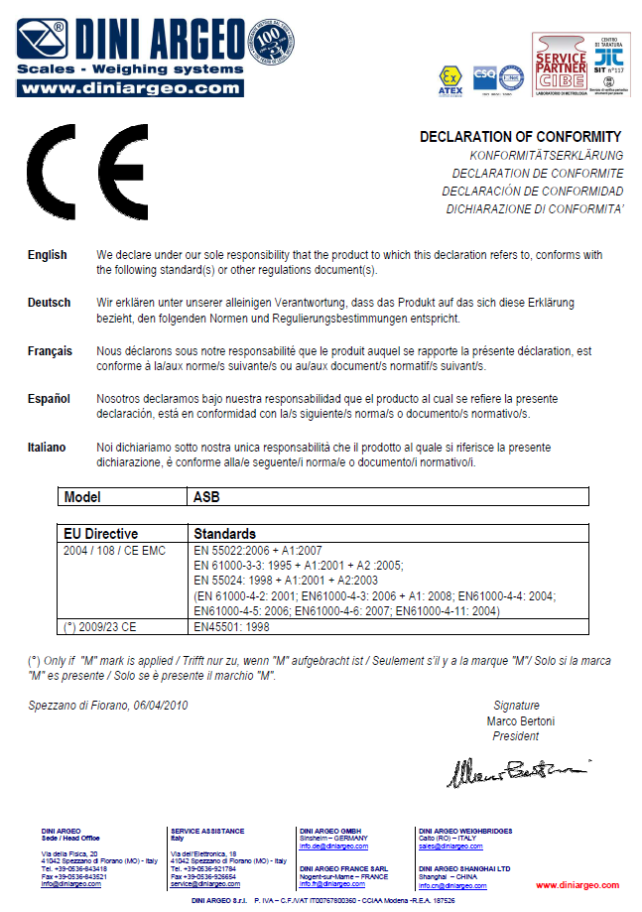


A. Dajanje tehtnic v uporabo
Odobritev tipa (Certifikat o EU-pregledu tipa)
EU izjava o skladnosti (Priloga 4 Pravilnika NAT)
Prva overitev (skladnost po modulu D, F, G)
Oznaka CE in dodatna meroslovna oznaka:
črka »M« in zadnji dve številki leta,
ko je bila nameščena
identifikacijska številka
priglašenega organa
Pred letom 2016:
Notes:
Preden se lahko določen tip tehtnice začne uporabljati v zakonske namene, mora imeti ugotovljeno skladnost z omenjenimi predpisi. Za to mora poskrbeti proizvajalec tehtnice ali njegov zastopnik pri enem od priglašenih organov za tehtnice. Pri odobritvi tipa se zasnova določenega tip tehtnice pregleda in preskusi v skladu z zakonodajo in na podlagi uspešno opravljenega preskusa oziroma pregleda tipa, se izda Certifikat o EU-pregledu tipa.
Po pridobitvi tega certifikata lahko proizvajalec izdeluje in prodaja ta tip tehtnice za zakonske namene.
Za vsako posamično merilo, preden gre v promet ali se začne uporabljati je potrebno narediti prvo overitev. Obstaja več vrst postopkov, pa nimamo časa za podrobnosti. V Sloveniji je izvajalec Urad, lahko je proizvajalec meril z odobrenim sistemom kakovosti ali tuji priglašeni organ.
- Pri prvi overitvi se naredi meroslovne preskuse in se ugotavlja skladnost s Certifikatom o EU-pregledu tipa za ta tip tehtnice.
- Tehnica mora imeti t.i. dodatno meroslovno oznako, ki jo sestavlja pravokotnik, v katerem so velika črka »M« in zadnji dve številki leta, ko je bila nameščena. Višina pravokotnika je enaka višini oznake CE.
Oznaki CE in dodatni meroslovni oznaki sledi identifikacijska številka priglašenega organa ki je izvedel prvo overitev.
Na tehtnicah, ki so bila dane na trg pred letom 2016 je oznaka nekoliko drugačna (zeleni M).
Od proizvajalca morate prejeti tudi EU izjavo o skladnosti v slovenskem jeziku.

Slide 11
A. Največji dopustni pogreški
NDP | Za mase m izražene v številu preskusnih razdelkov e
 | Toč. razred (I) | Toč. razred (II) | Toč. razred (III) | Toč. razred (IIII)
0,5 e | 0 ≤ m ≤ 50 000 | 0 ≤ m ≤ 5 000 | 0 ≤ m ≤ 500 | 0 ≤ m ≤ 50
1 e | 50 000 < m ≤ 200 000 | 5 000 < m ≤ 20 000 | 500 < m ≤ 2 000 | 50 < m ≤ 200
1,5 e | 200 000 < m | 20 000 < m | 2 000 < m | 200 < m ≤ 1 000
Največji dopustni pogreški tehtnic v uporabi so 2 x NDP iz preglednice.
Notes:
Velja za NAT in nekatere AT.
Lahko vidimo da so največji dopustni pogreški stopničasto.
Največji dopustni pogreški tehtnic v uporabi so 2 x NDP iz preglednice. Torej če se pri vas oglasi meroslovna inšpekcija mora tehtnica izplnjevati 2 x NDP iz prelgednice.

Slide 12
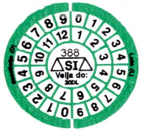

A. Rok redne overitve
Neavtomatske tehtnice:
2 leti – Max do vključno 9 t
1 leto – Max nad 9 t
Avtomatske tehtnice:
1 leto – ATPT, AGPT, ATCVG*
2 leti – ostale AT.
Prva overitev velja do konec leta v katerem poteče overitveno obdobje.
Izredna overitev ob posegu v merilo (popravilo, predelava)
V obliki nalepke V obliki žiga
Redna in izredna
overitev
Zaščitna oznaka
prva in druga stran
Notes:
Ko je prva overitev narejena lahko tehtnico uporabljamo in od takrat je zanjo odogovren lastnik. Po določenem času je potrebno ponovno preveriti ali je merilni rezultat tehtnice še znotraj največjih dopustnih napak, ki jih določajo pravilniki. Temu prelgedu rečemo Redna overitev in se opravi v intervalih, kot je navedeno…
Izredna overitev se opravi pred potekom roka za redno overitev in sicer ob posegu v merilo kot je npr. popravilo ali predelavi merila.
Obstaja še posebnost glede prve redna overiteve. Ker iz oznak prve overitve nimamo informacije, katerega meseca v letu je bila narejena prva overitev, zgolj leta, ta velja do konca leta glede na omenjene interval.
Oznaka redne overitve je v obliki zelene nalepke, na kateri se označim datum izteka veljavnosti overitve, z mesecem in letom. (preluknjane številke). . Nalepko je potrebno namestiti na merilo tako, da je pri uporabi merila le ta dobro vidna odjemalcu.
Opis nalepke: Desetletje, leto, mesec, evidenčna številka izvajalca overitev
Žigi redne se uporablja, ko je merilo neprimerno za namestitev overitvene nalepke (premajhno, izpostavljeno vremenskih vplivom,…) odtisne na dveh straneh plombe.
Zaščitne oznake v obliki nalepk se uporabljajo za zaščito mest preko katerih je možen dostop do meroslovnih karakteristik merila. Zaščitne nalepke so veljavne dokler niso poškodovane ali odstranjene.
Vsebuje evidenčna številka izvajalca overitev.
Na harmoniziranih vrstah meril se lahko nahajajo zaščitne oznake priglašenega organa ali proizvajalca, ki je preveril skladnost merila. Veljajo do njihovega uničenja.

Slide 13
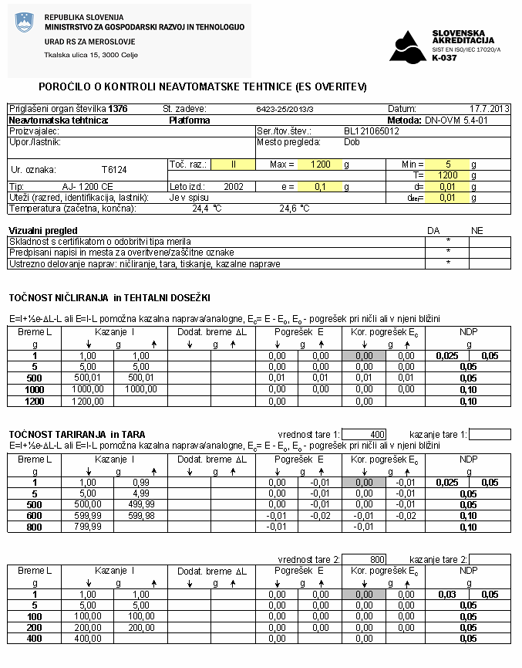
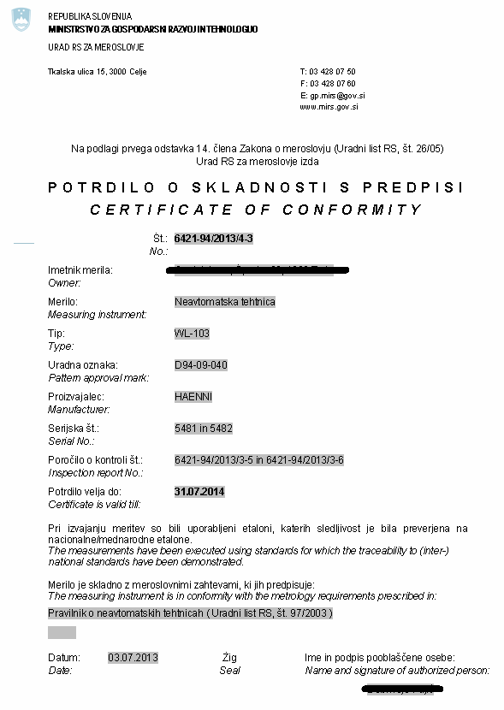
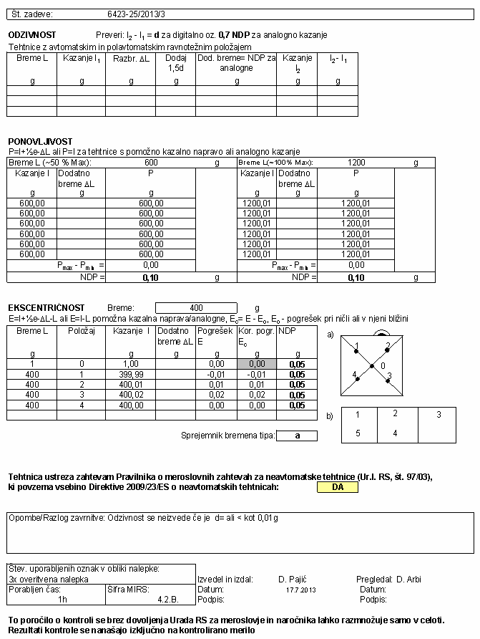
A. Poročilo o overitvi / POS
Notes:
Z overitvijo se potrdi skladnsot tehtnice z zahtevami in hkrati zagotovi sledljivost.
Običajno pri overitvi imenovane osebe namestijo samo nalepko oziroma žige.
Poročilo o overitvi in potrdilo o skladnosti pa na zahtevo, kar zna predstavljati dodaten strošek. Ni obvezno za inšpekcijo. Običajno potrebujete papir zaradi internih pravil ali zunanje kontrole. Za meroslovno inšpekcijo je dovolj nalepka ali žig.
Potrdilo o skladnosti s predpisi mora vsebovati naslednje podatke:
- pravno podlago za izdajo potrdila,
- podatke o izdajatelju potrdila, ki jim sledi besedilo »MIRS ID XXX«, kjer »XXX« predstavlja trimestno identifikacijsko številko imenovane osebe,
- naslov »potrdilo o skladnosti«,
- podatke o imetniku merila,
- vrsto in tip merila (pri merilnih sistemih popis sestavnih delov),
- podatke o proizvajalcu merila,
- uradno oznako merila ali številko certifikata, s katerim je bila ugotovljena skladnost tipa merila,
- serijsko številko merila (pri merilnih sistemih serijske številke sestavnih delov),
- rok veljavnosti,
- izjavo, da so bili pri izvajanju meritev uporabljeni etaloni, katerih sledljivost je bila preverjena na nacionalne ali mednarodne etalone, in
- podatke o predpisu, na podlagi katerega je bila ugotovljena skladnost merila.

Slide 14
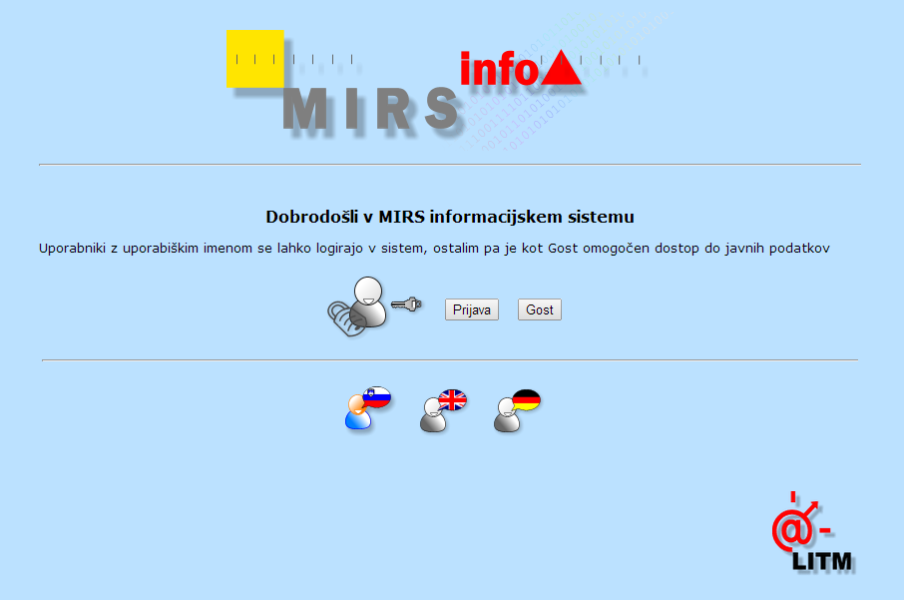
A. Izvajalci overitev
www.mirs-info.si
Notes:
Overitve izvaja Urad za meroslovje in pravne osebe ali samostojni podjetniki posamezniki, ki jim Urad izda odločbo o imenovanju za izvajanje rednih ali izrednih overitev. Trenutno jih je 9.
Na našem informacijskem sistemu MIRS-info lahko najdete seznam izvajalcev overitev, kot tudi Certifkate za odobrene tipe meril, lahko pa tudi preverite veljavnost posamezne overitve. Dovolje sta že samo tip merila in serijska številka.
Izvajalci overitev morajo biti akreditirani pri Slovenski akreditaciji po standard ISO IEC 17020 za kontrolne organe
Dovolj o zakonskih tehtnicah, gremo na tehtnice, ki se kalibririrajo.

Slide 15
B. Tehtnice, ki se kalibrirajo
Rok kalibracije določi uporabnik
Merilno območje določi uporabnik
Točke kalibracije določi uporabnik
Pričakovano negotovost določi uporabnik
Izvajalec akreditiran laboratorij po SIST EN ISO/IEC 17025
Kalibracijski postopek po vodilu EURAMET cg-18, cg-26
Kalibracija praviloma na mestu uporabe
Notes:
Tehtnice, ki niso za zakonske namene, se praviloma kalibrirajo.
Seveda lahko uporabljate tudi zakonsko tehnico v nezakonske namene in jo kalibrate oz. umerjate.
Za te tehnice ni potrebna tipska odobritev oziroma ni zakonskih zahtev. Konec koncev lahko uporabite kuhinjsko tehtnico, je pa pri taki vprašljiva zanesljivost.
Odločate se sami glede na lastnosti tehtnice, ki jih potrebujete.
Kar se tiče kalibracije sami kot uprabnik določate:
rok kalibracije ozirom rekalibracije, npr. Pol leta, leto dni ali več, skozi zgodovino kalibracij se lahko odločate o skrajševanju ali podaljševanju periode.
Merilno območje oziroma območje kalibracije, če uporabljate tehtnico v omejenem območju celotnega merilnega območja.
Točke v tem merilnem območju,
Pričakovano merilno negotovost oziroma lastno specifikacijo glede na zahteve procesa.
Kalibracije zahtevajte v laboratorijih, ki so akreditirani po standardu SIST EN ISO/IEC 17025 pri Slovenski Akreditaciji ali drugi akreditaciji podpisnici sporazum o medsebojnem priznavanju akreditacij.
Trenutno imamo 11 izvajalcev akreditirnaih kalibracij neavtomatskih tehtnic po EURAMET vodilu cg18. Za avtomatske tehtnice do letos nismo imeli kalibracijskega vodila, zato na tem področju akreditiranih kalibracij še ni.
Kalibracije se izvajajo na mestu uporabe tehtnice. Razlog je, da se upošteva običajen vliv okolice pri določanju pogreškov in merilnih negovosti. To so lahko vibracije, prepih, mikroklima.
V vmesnem obdobju med kalibracijami lahko tehnico preverjate z utežjo.

Slide 16
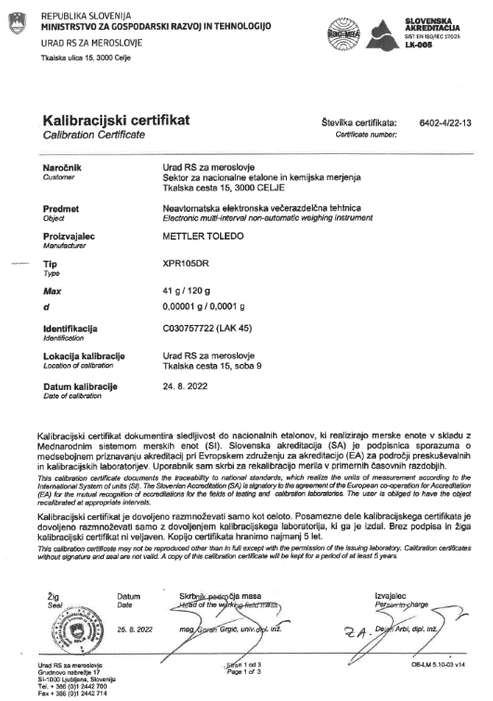
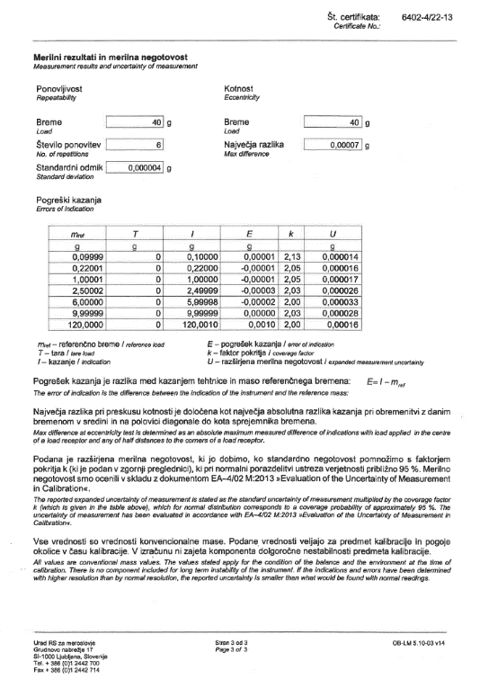
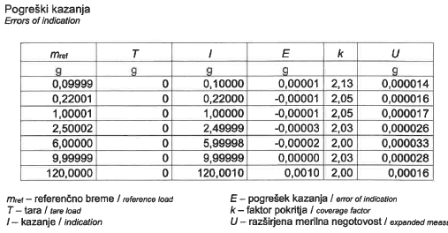
B. Kalibracijski certifikat
Notes:
Rezultat kalibracije je kalibracijski certifikat, ki praviloma vsebuje:
podatke o tehtnici,
Postopku kalibracije
Naravanvanju tehtnice pred kalibracijo
Načini obremenjevanja,
Rezultate preskusov ponovljivosti, kotnosti in pogreškov kazanja, s pripadajočo negotovostjo določitve the pogreškov.
Izjava o skladnsoti s specifikacijo.

Slide 17
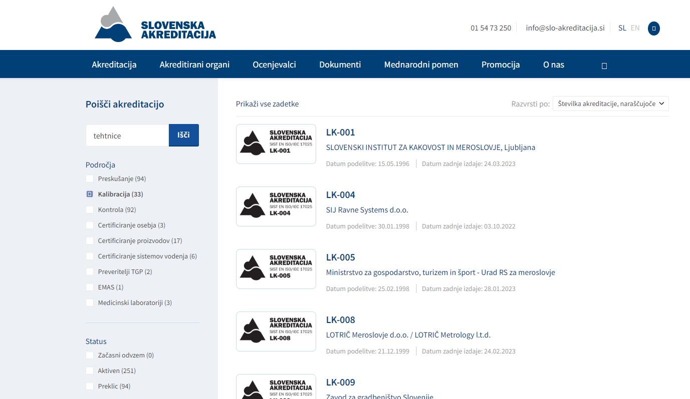
B. Izvajalci kalibracij
www.slo-akreditacija.si
Notes:
Izvajalce kalibracij najdete na spletni strani slovenske akreditacije, en od proizvajalcev tehtnic pa je akreditiran pri nemškem DKD.

Slide 18
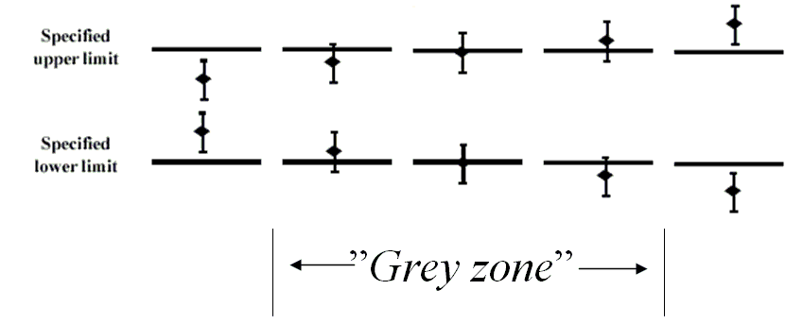
Skladnost s specifikacijo
overitev
zgornja meja
spodnja meja
inšpekcija
kalibracija
“siva cona”
Notes:
Še par besed o skladnosti s specifikacijo oz. zahtevami. Pri overitvah in kalibracijah ter inšpekcijah uporabljamo različne pristope.

Slide 19
Minimalna zatehta
U_{rel}
req
R_{min} – minimalna zatehta
req – zahteva za merilni proces (relativna)
U_{rel}(W)
Rmin
R

Slide 20
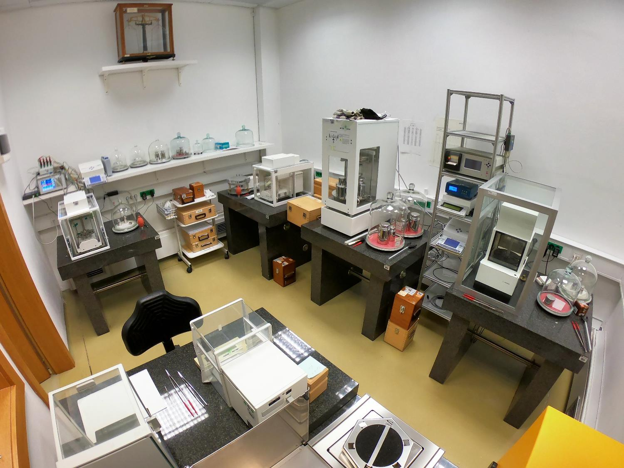
Kontaktni podatki
Urad RS za meroslovje Poslovna enota Ljubljana
Tkalska ulica 15 Grudnovo nabrežje 17
3000 Celje 1000 Ljubljana
mag. Goran Grgić
t: 01 244 27 32, 030 704 665
e: goran.grgic@gov.si
w: www.gov.si/drzavni-organi/organi-v-sestavi/urad-za-meroslovje/
Hvala za pozornost!

